Slide 1
Функции из категории Ссылки и массивы:
ВПР, ГПР, ИНДЕКС и ПОИСКПОЗ
Notes:
Лекция_2

Slide 2
MS Excel располагает несколькими функциями по поиску информации в книге, и каждая из них имеет свои преимущества и недостатки.

Slide 3
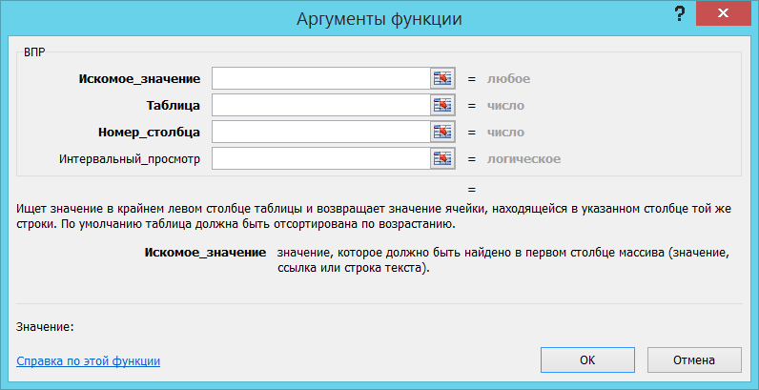
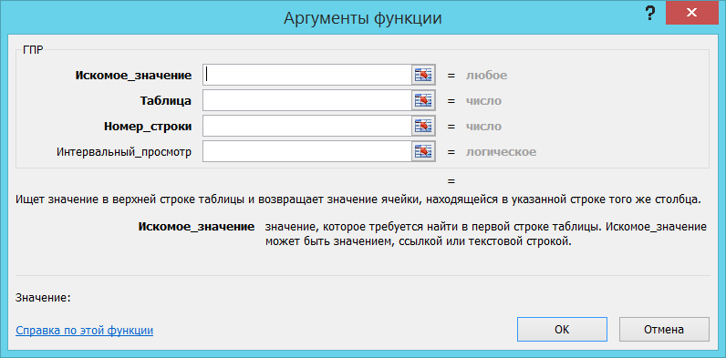
ФУНКЦИИ ВПР и ГПР
Функции ВПР применяется для вертикального анализа данных, то есть используется, когда информация сосредоточена в столбцах.
Функция ГПР (горизонтальный просмотр) используется нечасто, так как в таблицах редко строк больше, чем столбцов.
Аргументы функции ВПР:
Аргументы функции ГПР:

Slide 4
Назначение функции ВПР : ищет значение в крайнем левом столбце таблицы и возвращает значение ячейки, находящейся указанном столбце той же строки
Назначение функции ГПР : ищет значение в верхней строке таблицы и возвращает значение ячейки, находящейся указанном строке того же столбца
Синтаксис функций ВПР и ГПР
Функции имеют 4 аргумента:
ЧТО ищем – искомый параметр (цифры и/или текст) либо ссылка на ячейку с искомым значением;
ГДЕ ищем – массив данных, где будет производиться поиск (для ВПР – поиск значения осуществляется в ПЕРВОМ столбце таблицы; для ГПР – в ПЕРВОЙ строке);
НОМЕР столбца/строки – откуда именно возвращается соответствующее значение (1 – из первого столбца или первой строки, 2 – из второго и т.д.);
ИНТЕРВАЛЬНЫЙ ПРОСМОТР – точное или приблизительное значение должна найти функция (ЛОЖЬ/0 – точное; ИСТИНА/1/не указано – приблизительное).

Slide 5
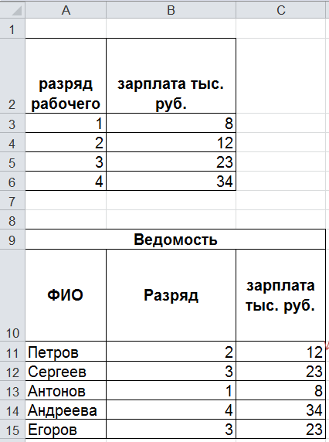
Пример использования функции ВПР:
Используя вспомогательную таб.1,вычислить зарплату в зависимости от разряда рабочего
=ВПР(B11;$A$3:$B$6;2)
ВАЖНО:
Значения в таб.1 по полю Разряд рабочего должны быть отсортированы по возрастанию!

Slide 6
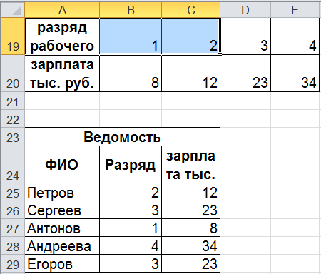
Пример использования функции ГПР:
Используя вспомогательную таб.1,вычислить зарплату в зависимости от разряда рабочего
=ГПР(B25;$A$19:$Е$20;2)

Slide 7
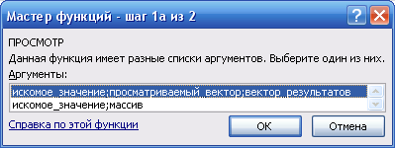
ФУНКЦИЯ ПРОСМОТР
Функция ПРОСМОТР (в векторной форме) ищет значения в одной строке, столбце или массиве.
функция ПРОСМОТР имеет две формы записи: векторная и массив
Форма массива очень похожа на функции ВПР и ГПР. Основная разница в том, что ГПР ищет значение в первой строке диапазона, ВПР в первом столбце, а функция ПРОСМОТР либо в первом столбце, либо в первой строке, в зависимости от размерности массива. Данная форма записи оставлена в Excel только для совместимости с ранними версиями программы. Вместо нее рекомендуется использовать функции ВПР или ГПР.
При использовании функции ПРОСМОТР важно помнить:
Значения в просматриваемом векторе должны быть отсортированы по возрастанию !!!

Slide 8
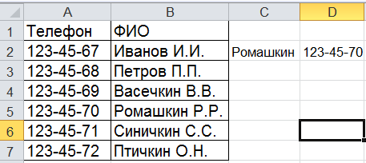
Пример 1: Необходимо по фамилии определить № телефона.
Примеры использования функции ПРОСМОТР:
В данном примере функцию ВПР не применить, т.к. просматриваемый столбец не является крайним левым. Именно в таких случаях можно использовать функцию ПРОСМОТР. Формула будет выглядеть следующим образом:
=ПРОСМОТР(C2;$B$2:$B$7;$A$2:$A$7)

Slide 9
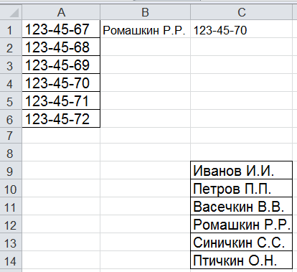
Функцию ПРОСМОТР в Excel удобно использовать, когда векторы просмотра и результатов относятся к разным таблицам, располагаются в разных частях листа или же на разных листах. Важно, чтобы оба вектора имели одинаковую размерность.
Пример 2:
=ПРОСМОТР(B1;$C$9:$C$14;$A$1:$A$6)

Slide 10
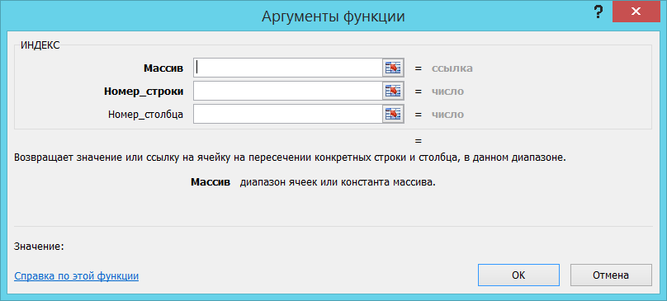
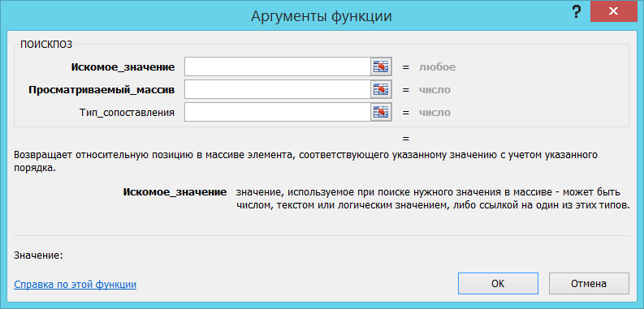
ФУНКЦИИ ИНДЕКС и ПОИСКПОЗ
Функции ВПР, ГПР и ПРОСМОТР в Excel осуществляют поиск только в одномерном массиве. Но иногда приходится сталкиваться с двумерным поиском, когда соответствия требуется искать сразу по двум параметрам. Именно в таких случаях оказывается актуальной связка функций ПОИСКПОЗ и ИНДЕКС .
Аргументы функции ИНДЕКС:
Аргументы функции ПОИСКПОЗ:

Slide 11
Аргументы функции ПОИСКПОЗ:
«Искомое_значение» — этот аргумент отвечает за данные, которые вы ищите. Этими данными могут быть чиста, текст, любое логическое значение или просто ссылка на ячейку.
«Просматриваемый_массив» — это аргумент показывает диапазон ячеек, где будет производиться поиск;
«Тип_сопоставления» — этот аргумент позволяет узнать о том, какое совпадение искать: приблизительное или точное:
1 или же без аргумента – будет искать максимальное значение, которое равно или же меньше искомого. В обязательном порядке массив, который просматривает функция ПОИСКПОЗ, вы должны упорядочить по возрастанию, от меньшего к большему.
0 – возвращает первое же значение, которое соответствует искомому. Этот аргумент позволяет произвести точный поиск.
-1 – этот аргумент найдет самое наименьшее значение, которое равняется или больше, нежели значение, которое ищете. В этом случае данные нужно упорядочить по убыванию от большого к малому.
Аргументы функции ИНДЕКС:
«Массив» – это обязательный аргумент, который содержит в себе константу на массив или диапазон ячеек;
«Номер строки» – это обязательный аргумент, который указывает, из какого номера строки нам нужно вернуть результаты;
«Номер столбца» – этот аргумент не является обязательным при условии, когда в аргументе массив указан один конкретный столбец, но становится обязательным, когда в массиве два и более столбца, тогда нужно указать столбец, из которого нужно будет вернуть значение.

Slide 12
Преимущества функции ИНДЕКС и ПОИСКПОЗ перед функцией ВПР:
1. В функции ВПР искомое значение должно обязательно находиться в крайнем левом столбце исследуемого диапазона. В случае использования функций ИНДЕКС/ПОИСКПОЗ столбец поиска может быть как в левой, так и в правой части диапазона.
2. Безопасное добавление/удаление столбцов к исследуемому диапазону, не искажая результат, т.к. определен непосредственно столбец, содержащий нужное значение.
3. Отсутствие ограничений на длину значения, которое ищет функция ПОИСКПОЗ, в 255 символов. Ограничений для нее нет. А в функции ВПР если значение, которое вы ищете превышает указанную величину, то вы получите ошибку #ЗНАЧ.
4. Увеличенная скорость работы для тех, кто работает с большими таблицами.

Slide 13
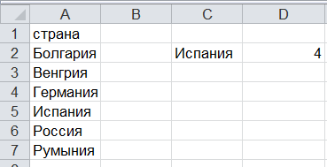
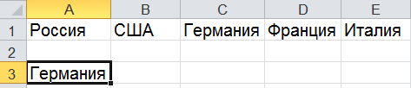
Пример использования функции ПОИСКПОЗ:
Функция ПОИСКПОЗ возвращает относительную позицию в массиве элемента, соответствующего указанному значению с учетом указанного порядка.
=ПОИСКПОЗ(C2;A2:A7)
=ПОИСКПОЗ(C2;A2:A7)
Пример использования функции ИНДЕКС:
Функция ИНДЕКС возвращает значение или ссылку на ячейку на пересечении конкретных строки и столбца в данном диапазоне.
=ИНДЕКС(A1:E1;3)

Slide 14
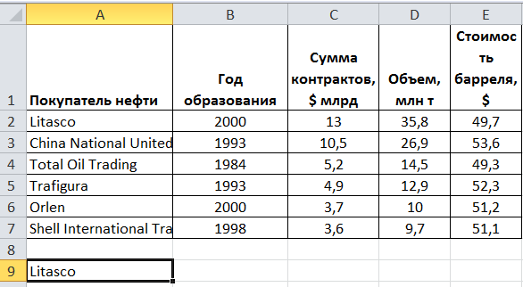
Функция ПОИСКПОЗ позволяет вкладывать в себя другие функции
Пример :
Используя функции ИНДЕКС и ПОИСКПОЗ, найти покупателя нефти с максимальной суммой контракта.
=ИНДЕКС($A$2:$A$7;ПОИСКПОЗ(МАКС($C$2:$C$7);$C$2:$C$7;))

